Slide 1
通过了解V8引擎加速js代码

Slide 2
V8 引擎的优点
Hidden Classes
Inline Caching
Optimizing Compiler
New GC/Memory Manager
Snapshot

Slide 3
Hidden Classes
传统OO语言有明确的对象属性，对象实例可以通过固定的偏移量找到具体的某个属性。
在js中没有classes，对象属性在运行时可变。

Slide 4
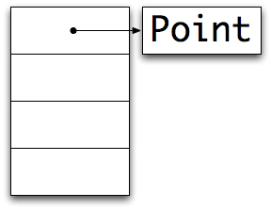
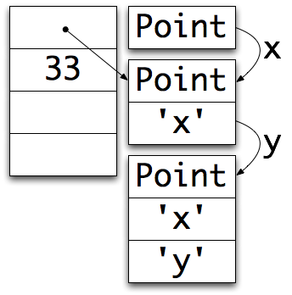
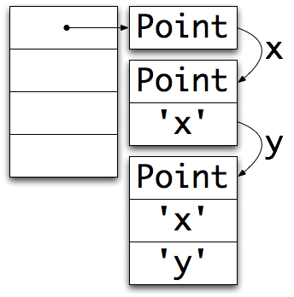
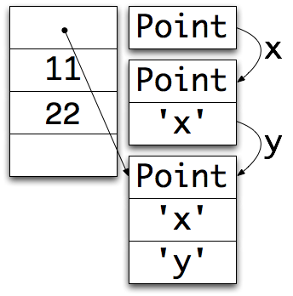
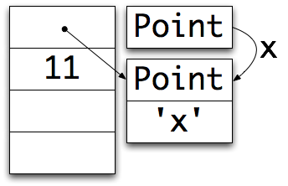
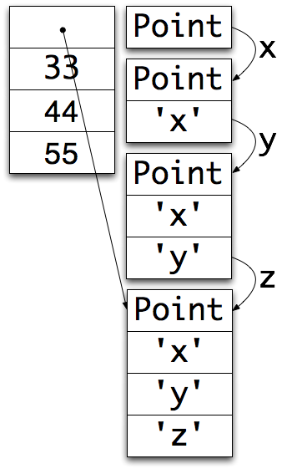
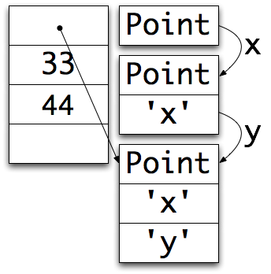
对象构建过程
function Point(x, y) {
this.x = x;
this.y = y;
}
var p1 = new Point(11, 22);
var p2 = new Point(33, 44);
p2.z=55;

Slide 5
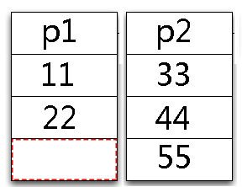
解决方案 1
function Point(x, y) {
this.x = x;
this.y = y;
this.z = z;
}
var p1 = new Point(11, 22);
var p2 = new Point(33, 44, 55);
有什么问题吗？

Slide 6
解决方案 2
function Point1(x, y) {
this.x = x;
this.y = y;
}
function Point2(x, y, z) {
this.x = x;
this.y = y;
this.z = z;
}
var p1 = new Point1(11, 22);
var p2 = new Point2(33, 44, 55);
有什么问题吗？

Slide 7
解决方案总结
没有最 优 的，只有更 合适 的

Slide 8
使用数组注意的地方
数组下标从0开始
不要初始化一个太长的数组
尽量不要删除数组元素的内容
使用typed array
不要使用未初始化的数组

Slide 9
不要使用未初始化的数组
var a = new Array();
for (var b = 0; b < 10; b++) {
a[0] |= b;
}
var a = [0];
for (var b = 0; b < 10; b++) {
a[0] |= b;
}

Slide 10
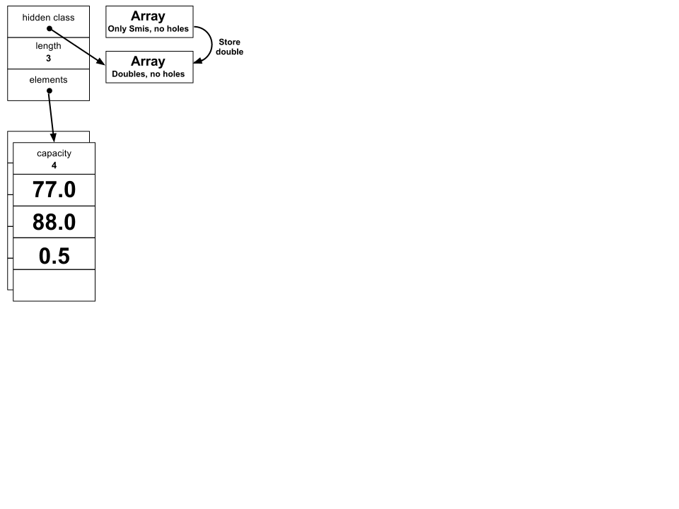
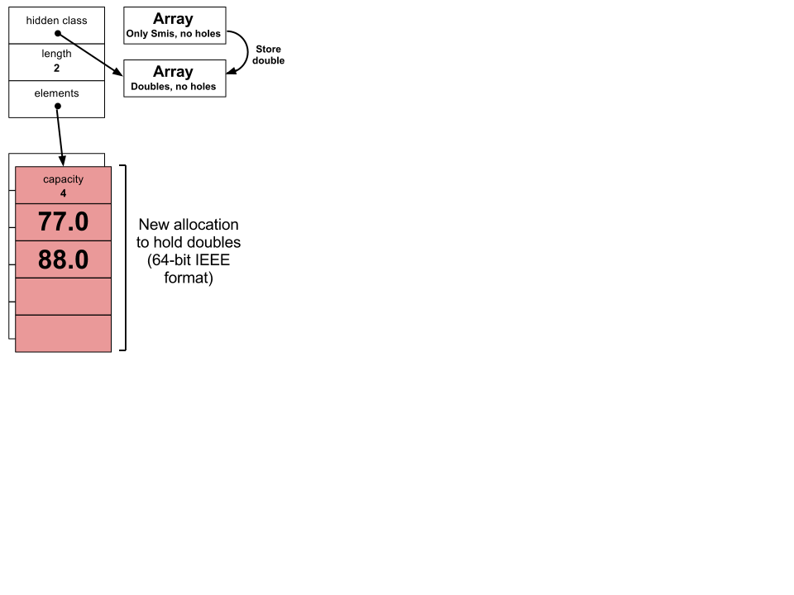
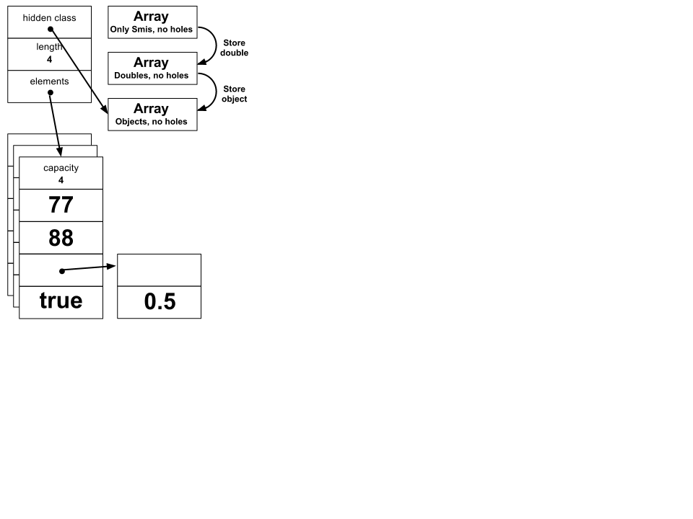
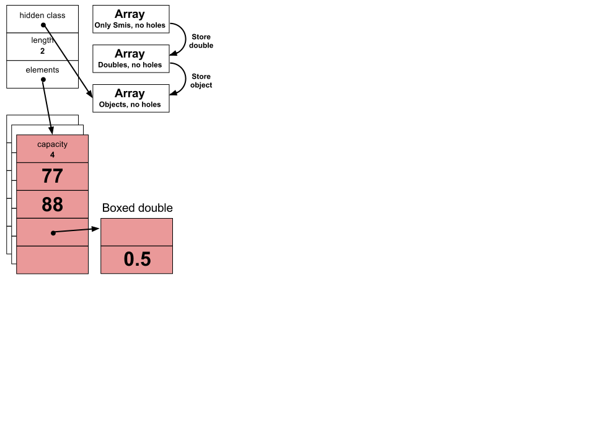
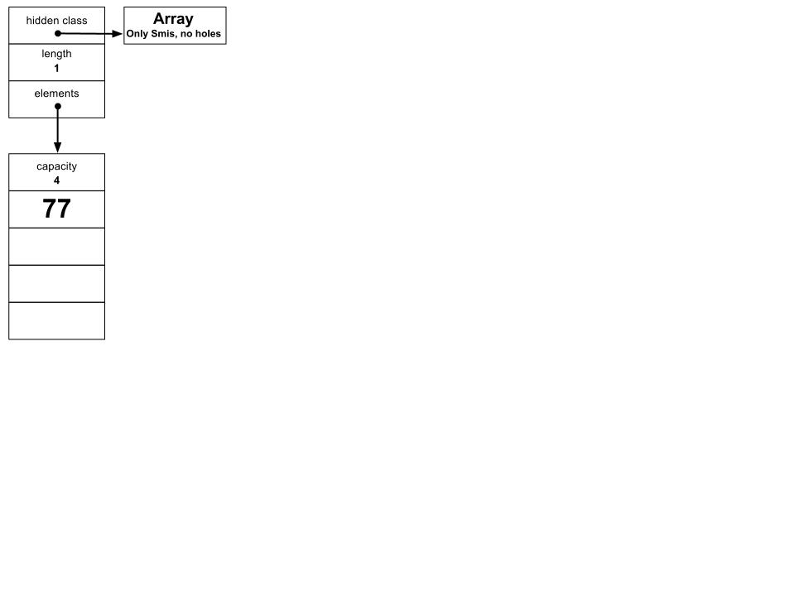
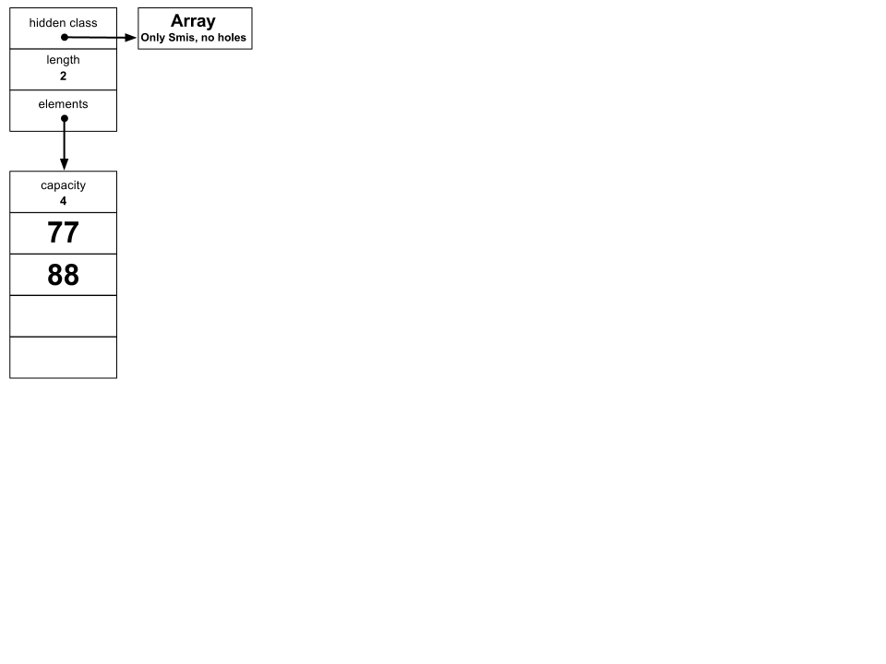
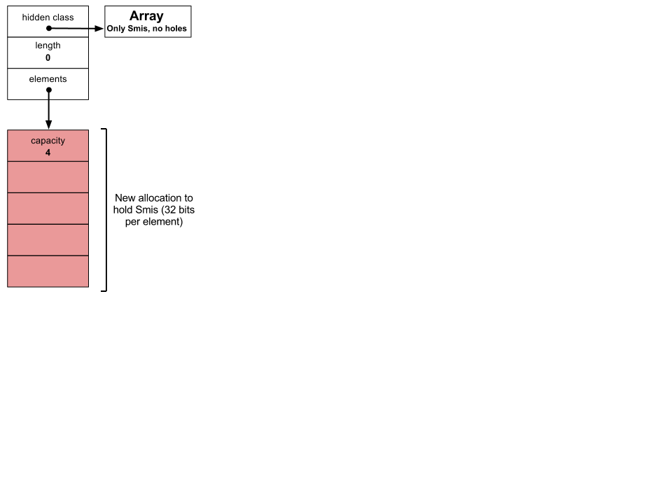
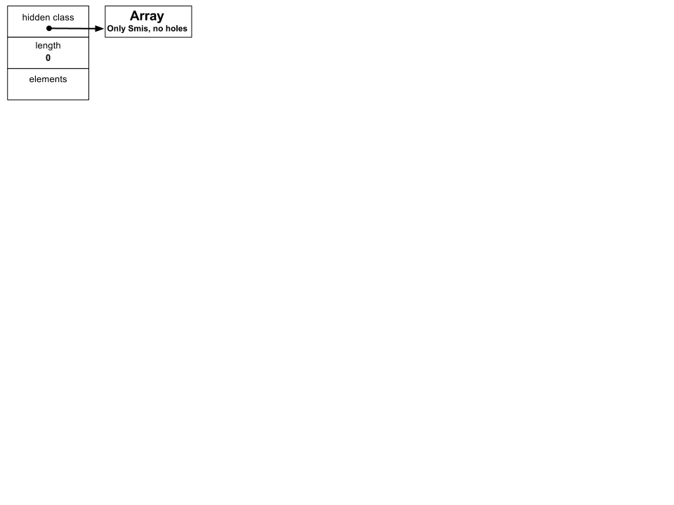
数组初始化过程
var a = new Array();
a[0] = 77;
a[1] = 88;
a[2] = 0.5;
a[3] = true;
解决方案
var a = [77, 88, 0.5, true];

Slide 11
inline Caching
this.isPrimeDivisible = function(candidate) {
for (var i = 1; i <= this.prime_count; ++i) {
if (candidate % this.primes[i] == 0) {
return true;
}
}
return false;
}

Slide 12
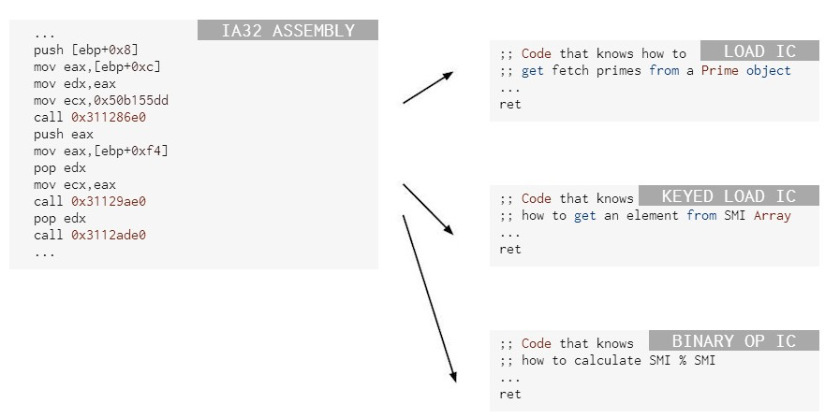
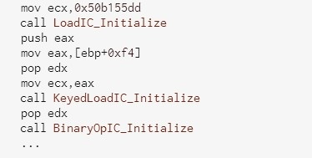
Inline Caches at Runtime

Slide 13
Monomorphic 和 Polymorphic
function add(x, y) {
return x + y;
}
add(1, 2); // + in add is monomorphic
add("a", "b"); // + in add becomes polymorphic

Slide 14
optimizing compiler
a closer look at crankshaft, v8's optimizing compiler
Loop-invariant code motion
Register allocation
Inlining

Slide 15
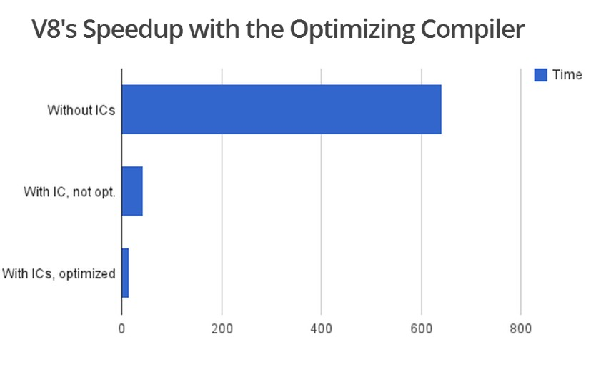
数据对比

Slide 16
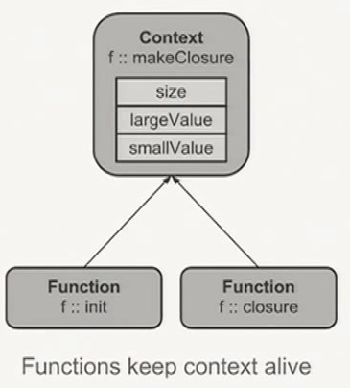
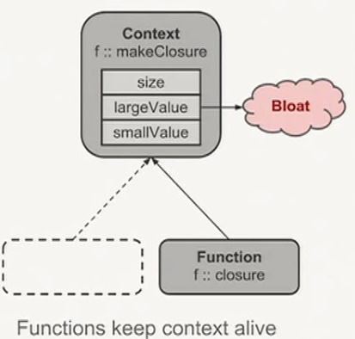
避免在闭包中保存无用的大数据
function makeClosure(size){
var largeValue;
var smallValue;
function init(){
largeValue=getLargeValue();
smallValue=xx(largeValue);
}
function closure(x){…}
init();
return closure;
}
var f=makeClosure(N);
var largeValue=getLargeValue();

Slide 17
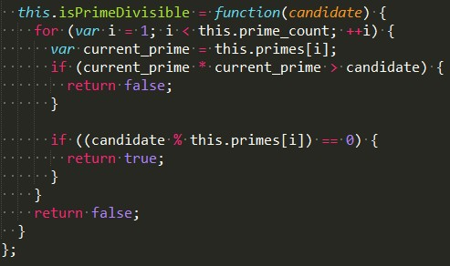
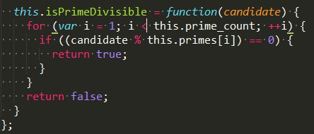
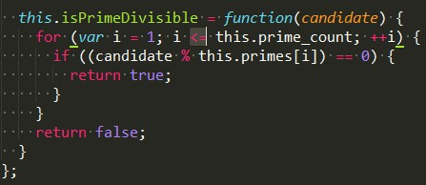
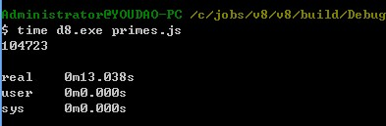
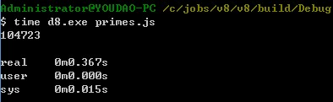
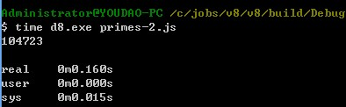
范例演示优化结果

Slide 18
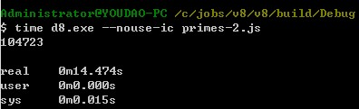
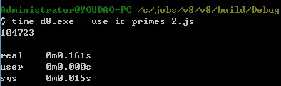
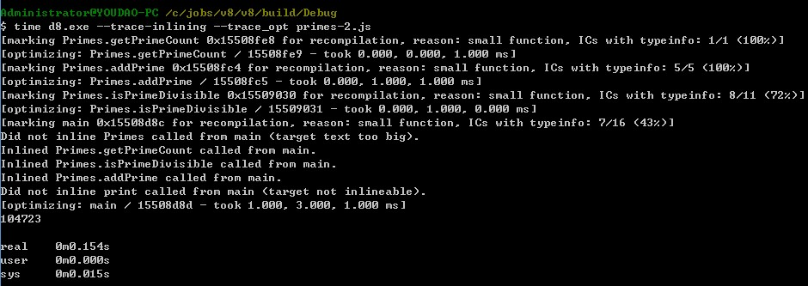
演示inline Cache / Optimizing compiler

Slide 19
谢谢

